Slide 1



深圳市翔飞扬国际货运代理有限公司
深圳市翔飞扬国际货运代理有限公司
欢迎您的加入！

Slide 2

深圳市翔飞扬国际货运代理有限公司
快递培训

Slide 3
深圳市翔飞扬国际货运代理有限公司
目 录
/ Contents
01
快递的特点及国际的主要快递
02
快递重量计算和风险点
03
报价表
04
注意事项

Slide 4

深圳市翔飞扬国际货运代理有限公司
国际快递的含义：
国际快递含义：
国际快递是指在两个或两个以上国家(或地区)之间所进行的快递、物流业务。国家与国家(或地区)传递信函、商业文件及物品的递送业务,即是通过国家之间的边境口岸和海关对快件进行检验放行的运送方式。

Slide 5
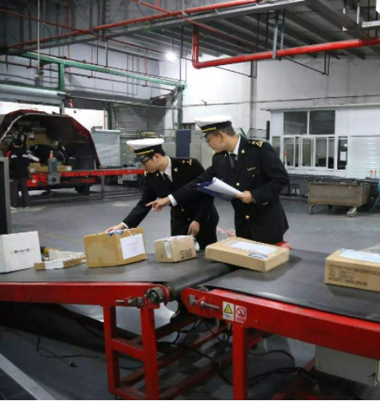
深圳市翔飞扬国际货运代理有限公司
快递的特点
1，快：快递正常时效一般3-5个工作日签收
2，价格高：快递与其他运输方式相比，价格一般是最高。
3，DAP（DDU）模式：快递运输价格一般不包含目的港关税，快递只协助清关。如果清关有问题，需要收货人协助或者自己清关

Slide 6




深圳市翔飞扬国际货运代理有限公司
常用的四大快递：
UPS联合包裹
DHL中外运敦豪
Fedex联邦 TNT天地

Slide 7
深圳市翔飞扬国际货运代理有限公司
国际主要快递公司：
1.DHL（中外运敦豪）： DHL是一家创立自美国，目前世界上最大的航空速递货运公司之一.
特点： 价格比较贵，时效好，清关能力强
2.UPS（联合包裹） ： UPS是美国公司，是目前世界上最大的快递物流公司。红单3-5天，蓝单5-7天。
3.FEDEX （联邦）: 美国公司，联邦快递分为经济价（IE）和优先速递(IP)。大件运输有优势
4.TNT （天地）: 荷兰公司，目前被联邦收购，主要服务于欧洲
5. ARAMEX（安世迈）： 主打中东国家的快递
6.EMS（万国邮政联盟）: 单票不超过30KG，主要一些敏感货到一些冷门国家，退回无产生费用

Slide 8
深圳市翔飞扬国际货运代理有限公司
目前国内快递区分 目前国内按地址分主要分为： 大陆快递 大陆UPS 大陆DHL 香港快递 香港UPS 香港DHL 区分的标准是快递公司在不同地区设立的分公司，所以提取的地点不一样，香港的快递在香港提取，大陆快递在大陆提取。 注意：大陆快递一般不接带电带磁的货物，香港的快递可接带电带磁的货物。

Slide 9
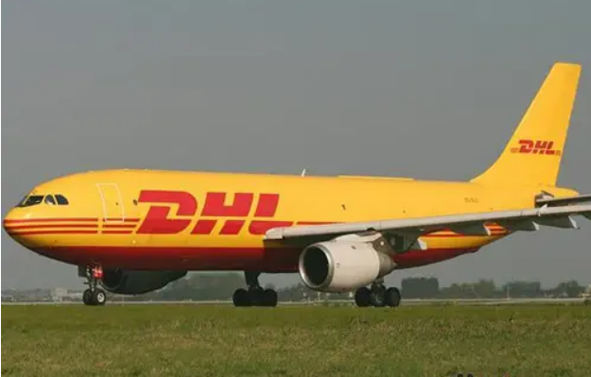
深圳市翔飞扬国际货运代理有限公司
国际快递：
DHL快递优势：
1.速度快，特别到欧洲三个工作日和东南亚地区二个工作日 2.DHL欧美的小包优势 3.清关能力比其他快递强 DHL快递劣势： 1.大货价格比相对较高，一般的货物运输，DHL的价格高
美国小货可选择DHL，或者有点敏感的货可选择DHL或者贵重物品，DHL在美国清关能力比较强，如化妆品，手机，手环等……

Slide 10
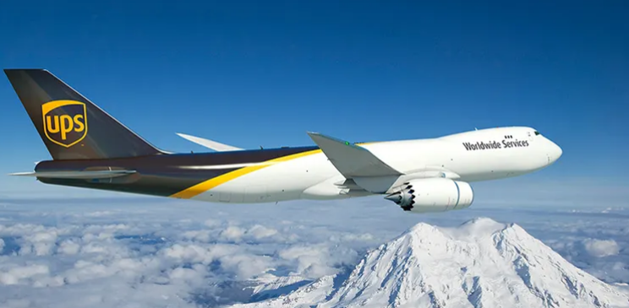
深圳市翔飞扬国际货运代理有限公司
国际快递：UPS
1，UPS在欧美的大货运输价格上有优势
2，UPS是世界上最大的快递服务商，快递网络覆盖的范围较广和全面。
3，UPS清关的能力比较强，特别是在美国地址

Slide 11
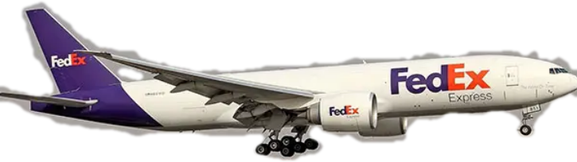
深圳市翔飞扬国际货运代理有限公司
国际快递：
联邦快递（FedEx ）超大尺寸货物有优势，附加费相对较低
FEDEX快递优势：
1.FEDEX可走超大件，单件超过68KG的大货件首选 2.到欧洲和亚洲的一些地区，普通小货有价格优势 FEDEX快递劣势： 1.除美国外，清关能力相对DHL UPS快递比较弱 2.普通货物大货价格比较高

Slide 12
深圳市翔飞扬国际货运代理有限公司
快递尺寸限制：
DHL快递：
1,，长度≥120CM，加收附加费
2，单件计费重≥69公斤，需加收附加费
UPS快递： 1. 最长边≤122CM 4.第二长边≤76CM 5.单件计费重量≤32KG
2.超过以下条件任意一条的，UPS将拒绝接受
1.）任何包裹的最長一邊 (長度) 超過270厘米
2.）任何包裹的三围之和（即：（宽+高）*2+长）超過400厘米
3.）任何包裹的重量超過70公斤

Slide 13
深圳市翔飞扬国际货运代理有限公司
快递结算重量的计算方法
实际重量：货物过磅的实际重量。
材积重量：货物包装尺寸 长*宽*高CM/5000
（注：部分快递渠道材积重量：长*宽*高/6000，如无特殊说明，材积都按5000计算)
结算重量：实际重量 材积重量 两者之间的较大值，作为结算重量。
UPS特殊计费规则：15kg 按15公斤计费；15.2kg按15.5公斤计费；15.56kg按16公斤计费。
注：不足0.5KG的按照0.5KG计算；超出0.5KG不足1KG的按照1KG计算

Slide 14
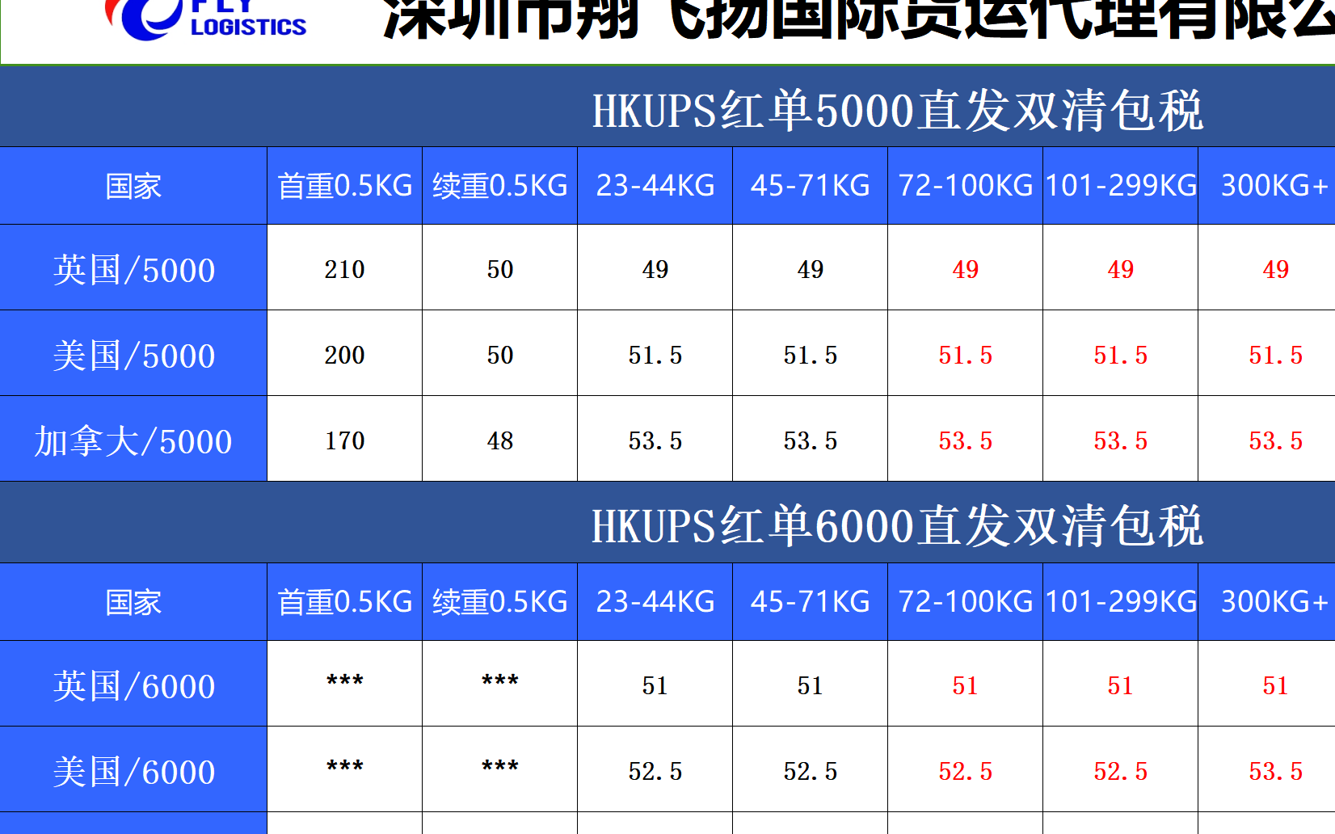
深圳市翔飞扬国际货运代理有限公司
如何看报价表

Slide 15
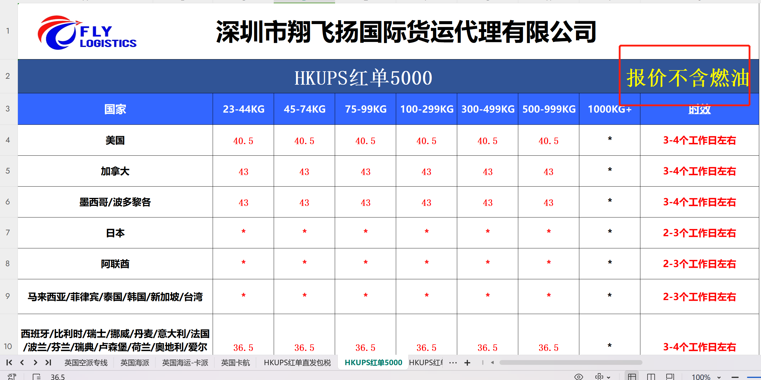
深圳市翔飞扬国际货运代理有限公司
报价的注意事项

Slide 16
深圳市翔飞扬国际货运代理有限公司
报价的注意事项

Slide 17
深圳市翔飞扬国际货运代理有限公司
如何使用快递报价
快递直发包税/5000-/6000 L*W*L/5000或者/6000和实际重量相比，哪个重取哪个，再对应报价表，注意直发包税有150RMB/票的操作费用 时效通常是4-6工作日提取 快递不包税/5000 报价表不含燃油，通常需要加上燃油费，比如23kgs基本运费是40RMB（不含燃油）UPS/DHL 燃油费需要自家官网查询，举例 燃油费用30% ，那么实际运输到门的总共运费应该是基本运费+燃油附加费用=40+40*30% 给客户报价：DHL express 10kgs unit price：8USD/KG ，shipping time about 6-8days

Slide 18
深圳市翔飞扬国际货运代理有限公司
快递难清关国家
俄罗斯：俄罗斯清关困难，容易造成退件和扣关。运输风险高
巴西：巴西对快件的要求也比较严格，容易产生清关问题。到巴西的货物物要求客人有税号，有能力自己清关。

Slide 19
深圳市翔飞扬国际货运代理有限公司
注意事项
四大快递 DHL FEDEX UPS TNT
DHL 更改地址费用100rmb/票 私人地址费用28/票*U
偏远附加费用4.4rmb/kg 最低收费240rmb/票 需要另外加收当月燃油
可做关税预付，关税预付手续费用是150rmb/票
dhl 超长超重费用，单件超过120cm ，需要加收 600rmb/件*燃油
UPS
单边长超过120cm 或者次长超过76cm，加收108*u/件
单件实重超过24kgs，或者平均实重超过24kg 108*u/件
FEDEX 住宅区附加费用 35rmb/票
任何最长边119cm 或者实际重量大约30kg 不规则包裹都需要收取附加费用222/件*u
大陆UPS 申报价值炒超过700usd或者单票实际重量超过99kg，需要买单报关或者单独报关，150rmb/票
私人住宅30*U/票

Slide 20

深圳市翔飞扬国际货运代理有限公司

